Slide 1

第五章 决策树
Notes:
同学们好！我叫袁春，来自清华大学深圳研究生院，欢迎来到统计学习方法的课堂。

Slide 2
CART树
分类回归树CART（Classification and Regression Trees）
L.Breiman，J.Friedman，R.Olshen和C.Stone
http://www.stat.berkeley.edu/~breiman/
http://www-stat.stanford.edu/~jhf/
http://www-stat.stanford.edu/~olshen/
目标变量是类别的：分类树
目标变量是连续的：回归树

Slide 3
CART
CART假设决策树是二叉树，内部结点特征的取值为“是”和“否”，左分支是取值为“是”的分支，右分支是取值为“否”的分支
这样的决策树等价于递归地二分每个特征，将输入空间即特征空间划分为有限个单元，并在这些单元上确定预测的概率分布，也就是在输入给定的条件下输出的条件概率分布

Slide 4
CART树
CART算法由两部分组成：
决策树生成：基于训练数据集生成决策树，生成的决策树要尽量大
决策树剪枝：用验证数据集对已生成的树进行剪枝并选择最优子树，这时用损失函数最小作为剪枝的标准
回归树：平方误差最小化
分类树：Gini Index

Slide 5
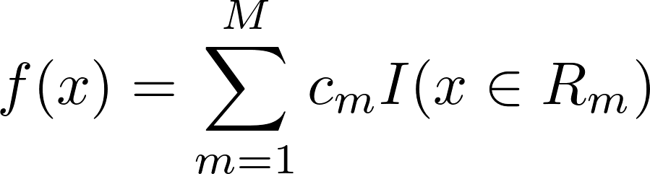
CART的生成
回归树的生成
设Y是连续变量，给定训练数据集
假设已将输入空间划分为M各单元R₁, R₂, ..., R_{M}，并且在每个单元R_{m}上有一个固定的输出值C_{m}，则回归树表示为

Slide 6
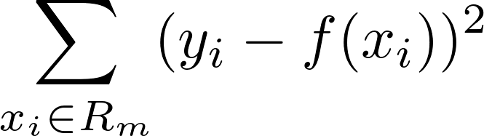

CART的生成
平方误差来表示预测误差，用平方误差最小准则求解每个单元上的最优输出值：
单元R_{m}上的C_{m}的最优值：

Slide 7



CART的生成
问题：如何对输入空间进行划分
启发式：选择第$j$个变量$x^{(j)}$和它取的值$s$，作为切分变量和切分点，定义两个区域

Slide 8
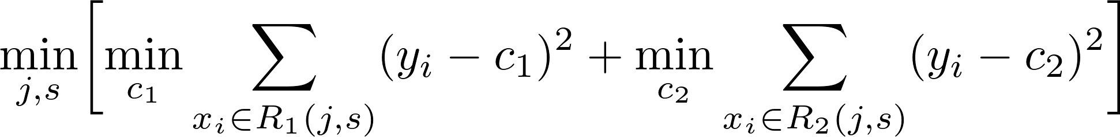
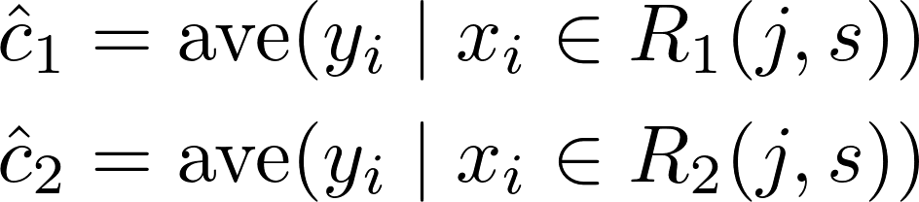

CART的生成
然后寻找最优切分变量$j$和最优切分点s：
对固定输入变量$j$可以找到最优切分点$s$

Slide 9
CART的生成
最小二乘回归树生成算法
统计学习方法 - 算法5.5

Slide 10
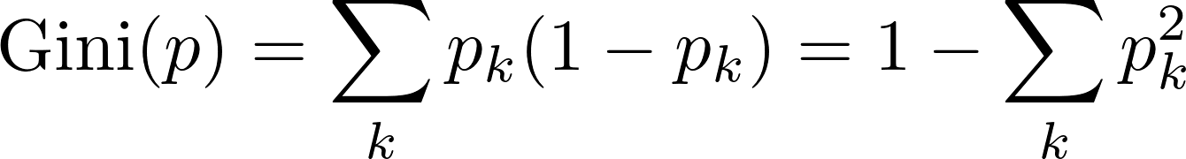

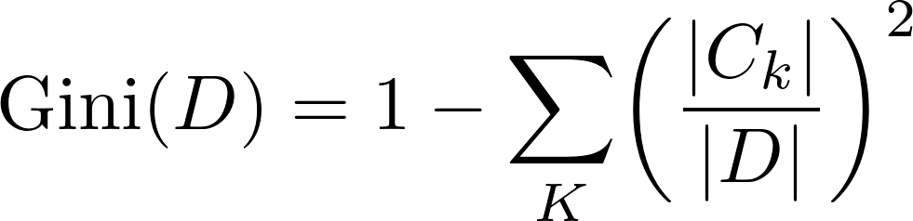
CART的生成
分类树的生成：用基尼指数选择最优特征，同时决定该特征的最优二值切分点
基尼指数：
分类问题中，假设有K个类，样本点属于第k类的概率为p_{k}，则概率分布的基尼指数：
二分类问题：
对给定的样本集合D，基尼指数：

Slide 11
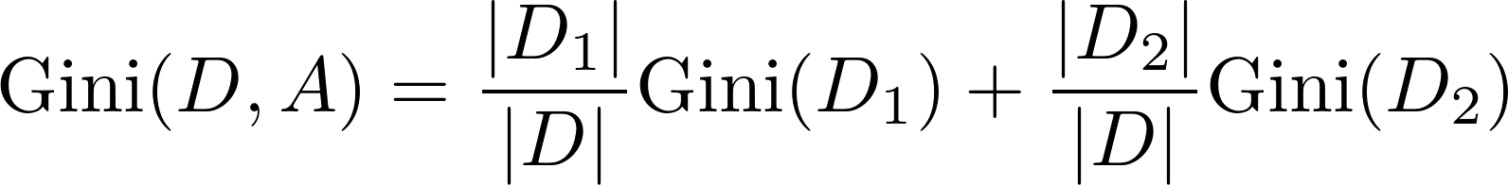

CART的生成
样本集合$D$根据特征$A$是否取某一个可能值$a$被分割成$D_{1}$和$D_{2}$两部分，
则在特征$A$的条件下，集合$D$的基尼指数：
统计学习方法 - 图5.7

Slide 12
CART的生成
统计学习方法 - 例5.4
CART生成算法
输入：训练数据集D，停止计算的条件
从根结点开始，递归地对每个结点进行以下操作
1. 设结点数据集为D，对每个特征A，对其每个值a，根据样本点对A=a的测试为是或否，将D分为D₁，D₂，计算A=a时的基尼指数
2. 在所有的特征A以及所有可能的切分点a中，选择基尼指数最小的特征和切分点，将数据集分配到两个子结点中
3. 对两个子结点递归调用1，2步骤
4. 生成CART树

Slide 13

CART剪枝
两步
1、从生成算法产生的决策树$T_{0}$底端开始不断剪枝，直到$T_{0}$的根结点，形成一个子树序列$\{T_{0},T_{1},...,T_{n}\}$
2、通过交叉验证法在独立的验证数据集上对子树序列进行测试，从中选择最优子树

Slide 14



子树的叶子结点个数
CART剪枝
1. 剪枝，形成一个子树序列
在剪枝过程中，计算子树的损失函数：
对固定的$α$，一定存在使损失函数$C_{α}(T)$最小的子树，将其表示为$T_{α}$

Slide 15


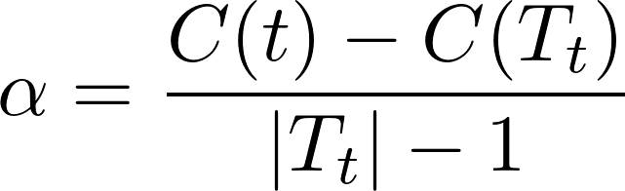


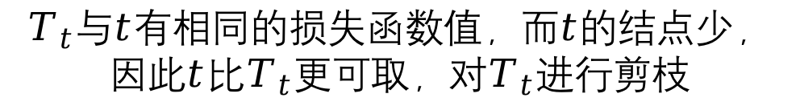

CART剪枝
1. 剪枝，形成一个子树序列
具体：从$T_{0}$开始剪枝，以$t$为单结点树的损失函数：
以$t$为根结点的子树$T_{t}$的损失函数：
$T_{t}$与$t$有相同的损失函数值，而$t$的结点少，因此$t$比$T_{t}$更可取，对$T_{t}$进行剪枝

Slide 16
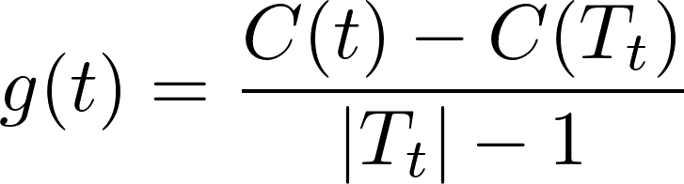
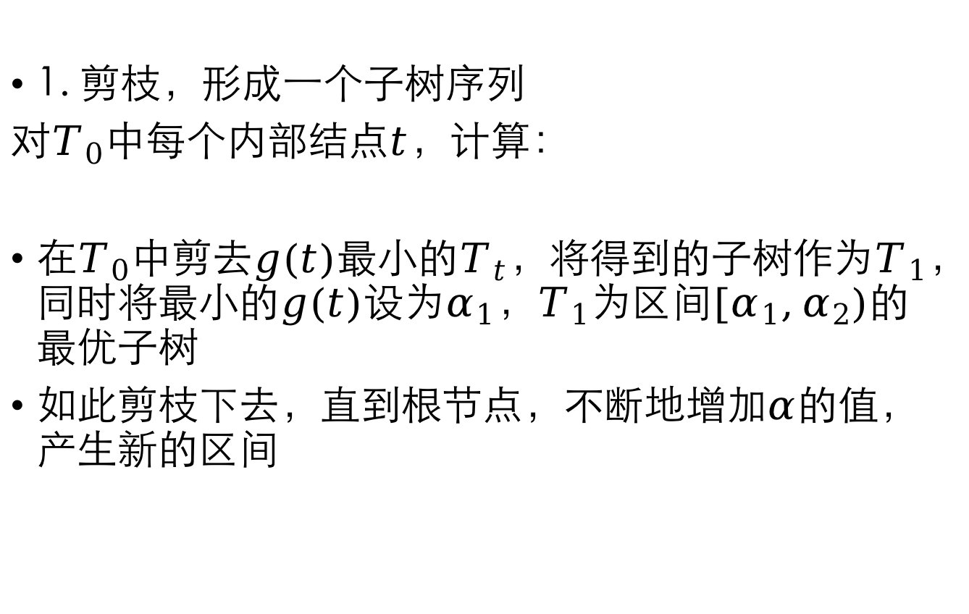
CART剪枝
1. 剪枝，形成一个子树序列
对$T_{0}$中每个内部结点$t$，计算：
在$T_{0}$中剪去$g(t)$最小的$T_{t}$，将得到的子树作为$T_{1}$，同时将最小的$g(t)$设为$α_{1}$，$T_{1}$为区间$[α_{1},α_{2})$的最优子树
如此剪枝下去，直到根节点，不断地增加$α$的值，产生新的区间

Slide 17
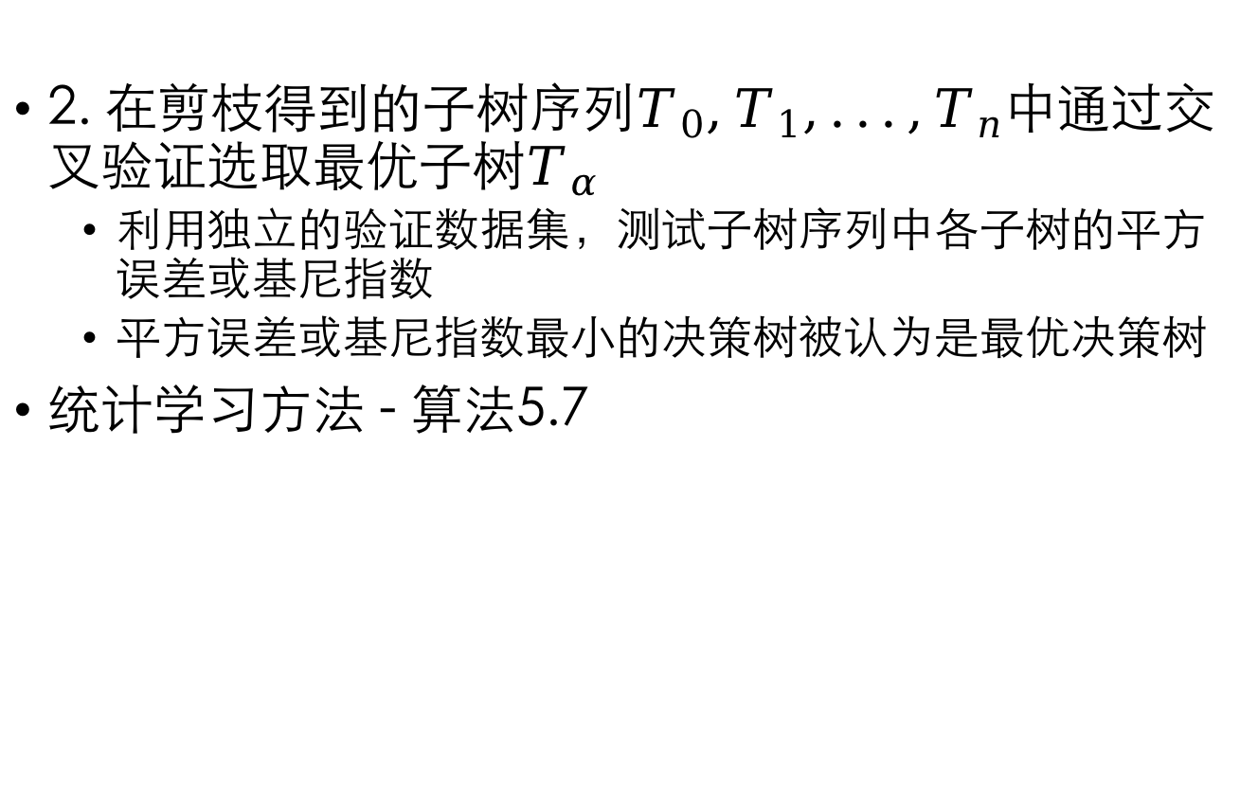
CART剪枝
2. 在剪枝得到的子树序列$T_{0},T_{1},...,T_{n}$中通过交叉验证选取最优子树$T_{α}$
利用独立的验证数据集，测试子树序列中各子树的平方误差或基尼指数
平方误差或基尼指数最小的决策树被认为是最优决策树
统计学习方法 - 算法5.7

Slide 18
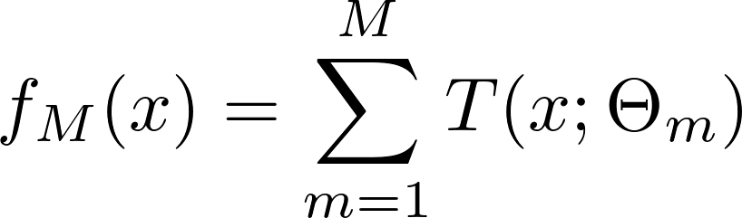
提升树
提升树是以分类树或回归树为基本分类器的提升方法
提升树被认为是统计学习中性能最好的方法之一
提升树模型（boosting tree）
提升方法实际采用：加法模型（即基函数的线性组合）与前向分步算法
以决策树为基函数
对分类问题决策树是二叉分类树
对回归问题决策树是二叉回归树
树的个数
决策树的参数
决策树

Slide 19


提升树算法
前向分步算法
首先确定初始提升树：
第m步的模型：
其中，f_{m-1}(x)为当前模型，通过经验风险极小化确定下一棵决策树的参数θ_{m}

Slide 20
提升树算法
针对不同问题的提升树学习算法，其主要区别在于使用的损失函数不同：
用平方误差损失函数的回归问题
用指数损失函数的分类问题
用一般损失函数的一般决策问题
对二类分类问题：提升树算法只需将AdaBoost算法中的基本分类器限制为二类分类树即可，可是说这时的提升树算法是AdaBoost算法的特殊情况
如下只讨论回归问题的提升树

Slide 21
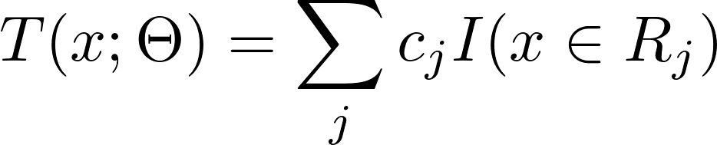
提升树算法
回归问题的提升树：
已知训练数据集：
将X划分为J个互不相交的区域R₁,R₂, ..., R_{j}, 并且在每个区域上确定输出的常量c_{j}，那么，树可表示为：
J是回归树的复杂度即叶结点个数

Slide 22
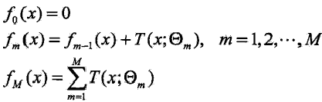



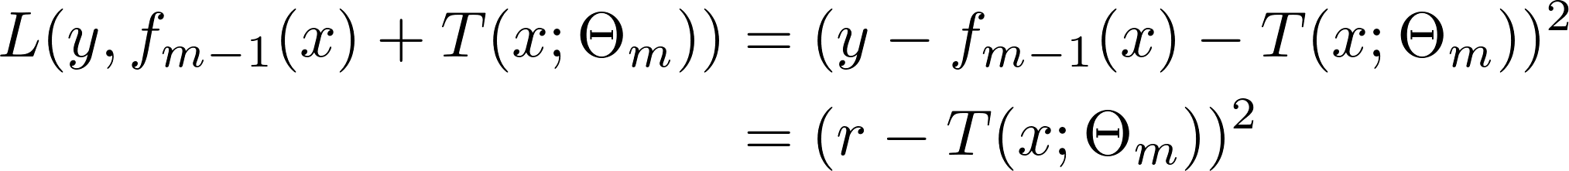
提升树算法
前向分步算法：
在前向分步算法的第m步，给定当前f_{m-1}需求解
得到第m棵树的参数
采用平方损失函数时：
残差

Slide 23
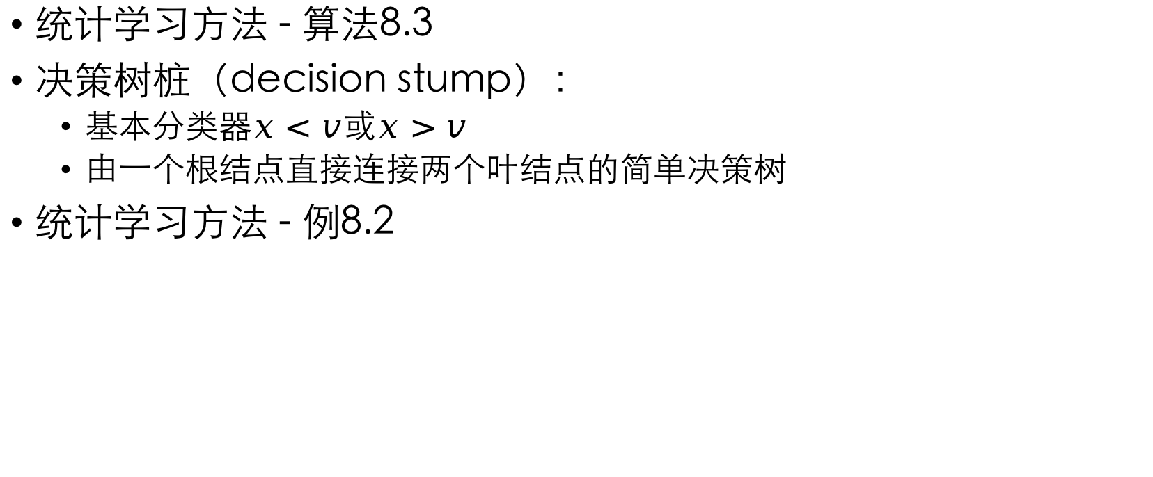
提升树算法
统计学习方法 - 算法8.3
决策树桩（decision stump）：
基本分类器$x<v$或$x>v$
由一个根结点直接连接两个叶结点的简单决策树
统计学习方法 - 例8.2

